Slide 1
第10章：DOM下

Slide 2
课程大纲
1、自定义属性
2、节点
3、文档碎片
4、offset偏移量

Slide 3
自定义属性
自带的属性：
元素上，有些是系统默认就含有的属性，比如id、title、name、style等。
自定义的属性：
有些是根据自己喜好定义出来的属性，比如abc、xxx等。
自定义属性通常来做数据存储（可理解成变量赋值）。
html：
<div id='div1' a='123' data-b='hello' ><div>
解释：
上文代码中，id是div的自带属性，a和b都是自定义属性，其中a是旧的写法，b是新的写法。

Slide 4
自定义属性
html：
<div id='div1' a='123' data-b='hello' ><div>
操作属性的方法有很多种，不同的方法对应的是不同类型的属性。
最常用的写法：
div1.c = '你好'; // 设置属性
console.log( div1.c ); // 获取属性
注：使用这种方法获取自定义属性时，必须使用js的方法设置属性，使用html的方法设置是无法获取的。

Slide 5
自定义属性
html：
<div id='div1' a='123' data-b='hello' ><div>
另一种比较常用的写法：
div1.setAttribute('d', '你好'); // 设置属性
console.log( div1.getAttribute('d') ); // 获取属性
注：使用这种方法设置的自定义属性，其内容会自动转为字符串。

Slide 6
自定义属性
html：
<div id='div1' a='123' data-b='hello' ><div>
自定义属性中新的写法：
div1.dataset.e = '你好'; // 设置属性
console.log( div1.dataset.e ); // 获取属性
注：有些浏览器不支持。

Slide 7
自定义属性
html：
<div id='div1' a='123' data-b='hello' ><div>
存在，但不推荐的写法：
div1.attributes.f = '你好'; // 设置属性
console.log( div1.attributes.f ); // 获取属性
不推荐使用，了解即可，因为使用较复杂。
1，如果直接在html中写行间属性，通过该方法获取时，返回属性节点。
2，如果即在行间设置了属性，也通过js设置了属性，获取时返回数据。
3，如果没在行间设置属性，仅在js设置了属性，获取时返回数据。

Slide 8
自定义属性
如果是系统默认就含有的属性，通过不同方法设置的属性，可以通过不同的方法获取。
如果是根据自己喜好定义出来的属性，不同方法设置的，是不能通过不同方法获取的；
例外：用setAttribute设置后，可以用attributes获取；但用attributes设置，不能用getAttribute获取；
真实开发中，以.这种方法为主，除非有要求说在html中保存属性，否则我们不采用其他方法。
真实开发中，如果html中已经存在了自定义属性，需要我们通过js拿到自定义属性，看这个属性是怎么定义的，如果没有data前缀，则用getAttribute，否则用dataset。

Slide 9
自定义属性
div1.aa = [1,2,3];
console.log( div1.aa ); // [1,2,3]
div1.setAttribute('aa', [1,2,3])
console.log( div1.getAttribute('aa') ); // '1,2,3'
区别：
1，用.aa方法设置后，如果设置一个数组，能够取出数组，而setAttribute设置的是.toString()后的结果。
2，用.aa方法设置后，html上看不到，而setAttribute是能够看到的。

Slide 10
节点
DOM节点信息包括节点类型（nodeType）、节点名称（nodeName）和节点值（nodeValue）。
<div id="div1">千锋教育</div>
<script>
// nodeType 节点类型（节点类型共有12种）
console.log( div1.nodeType ); // 1指元素节点
console.log( div1.attributes[0].nodeType ); // 2指属性节点
console.log( div1.firstChild.nodeType ); // 3指文本节点
// nodeName 节点名称
console.log( div1.nodeName ); // DIV
console.log( div1.attributes[0].nodeName ); // id
console.log( div1.firstChild.nodeName ); // #text
// nodeValue 节点值
console.log( div1.nodeValue ); // null
console.log( div1.attributes[0].nodeValue ); // div1
console.log( div1.firstChild.nodeValue ); // 千锋教育
</script>

Slide 11
节点
childNodes 获得元素的所有子节点（含文本节点）
语法：
div1.childNodes
获取div1元素内所有子节点（如果子节点与子节点间有换行，即多出一个文本节点）
children 获得元素的所有子节点（不含文本节点）
语法：
div1.children
获取div1元素内所有子节点（不含文本节点）

Slide 12
节点
ul1.firstChild.style.color='red'; 第一个子节点（注意换行，如果有换行，第一个子节点是文本节点）
ul1.lastChild.style.fontSize='40px'; 最后一个子节点
ul1.parentNode.style.background='yellow'; 父节点
ul1.childNodes[2].previousSibling.className='prev'; 前一个兄弟节点
ul1.childNodes[2].nextSibling.style.cssText='border:1px solid gray; color:green;'; 后一个兄弟节点

Slide 13
节点
创建文本节点：
var text = document.createTextNode("文本内容");
div1.appendChild(text);
插入节点：
box.insertBefore(newNode, existNode) ; // 把 newNode 节点插入到 exsitNode 的前面

Slide 14
文档碎片
频繁的操作 DOM 将对性能产生极大的影响，所以为了提高性能、优化程序，我们在对 DOM 进行操作时，应使用文档碎片功能，将频繁的 DOM 操作合并，最终仅真实的对 DOM 执行1次操作。
document.createDocumentFragment 可以创建一个虚拟的 DOM 节点，对该虚拟节点的操作，并不会影响到页面真实的 DOM。
回流：对 DOM 操作，如果该操作造成页面中其他元素的布局的重新排版，则为回流。
例如 elem.fontSize = '100px'; 因为改变字体时，会造成其他元素的布局，所以要进行回流。
回流完成后，会自动进行重绘。
重绘：对 DOM 操作，如果该操作没有造成对页面中其他元素的布局的重新排版，则为重绘。
例如 elem.color = 'red'; 因为改变颜色时，不会对其他元素的布局造成影响，所以为重绘。
重绘和回流会大量的消耗资源，所以减少重绘和回流，是我们应该做的，文档碎片就是一种解决方案。

Slide 15
文档碎片
var tmp = document.createDocumentFragment(); // 创建虚拟节点
for(var i=0; i<10; i++){
var li = document.createElement("li");
li.innerHTML = i;
tmp.appendChild(li); // 将li标签放入虚拟节点里
}
div1.appendChild(tmp); // 将虚拟节点添加到页面上

Slide 16
offset偏移量
偏移量，计算某元素的偏移量，即该元素与参照物之间的间距。
例如：求元素 div1 的偏移量 x 轴间距，即 div1.offsetLeft ，指 div1 与 参照物之间的横轴间距。
每个元素都有自己的参照物，根据以下原则：
1. 如果自身无定位，而父及以上有定位，参照物为最近的定位的元素；
2. 如果自身无定位，而父及以上无定位，参照物为 body 元素；
3. 如果自身含定位，而父及以上无定位，参照物为 body 元素；
4. 如果自身含定位，而父及以上有定位，参照物为最近的定位的元素；
我们可以通过 offsetParent 求参照物父元素。

Slide 17
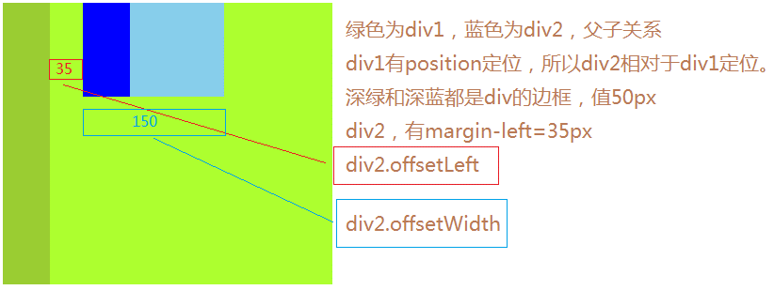
offset偏移量
距左间距
Div1.offsetLeft
距上间距
Div1.offsetTop
自身宽
Div1.offsetWidth
自身高
Div1.offsetHeight
父参照物
Div1.offsetParent
注意：在计算参照物时，如果求 Left 和 Top 是不计算 Border 的，如果求 Width 和 Height 是不计算 margin 的。
> 宽高要考虑元素本身的内容宽高。

Slide 18
练习题
网页换肤效果
思路：
1，做1.css和2.css两个文件，里面写一些不同的样式
2，页面上有两个按钮，分别对应两套皮肤（css文件）
3，当点击按钮时，当前页面加载的css文件路径发生改变
<link id="link1" href="1.css" rel="stylesheet" />
比如，当点击按钮时，link1的href属性的值变成了另一个css文件。

Slide 19
作业题
点击按钮切换图片效果
思路：
1，页面上一张大图片，若干张小图片，点击小图片时，大图片的路径发生改变。

